Slide 1
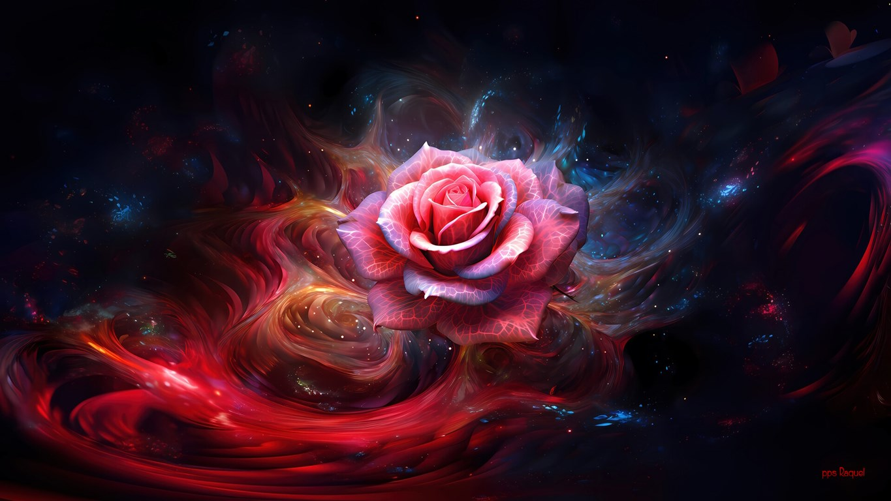







Slide 2
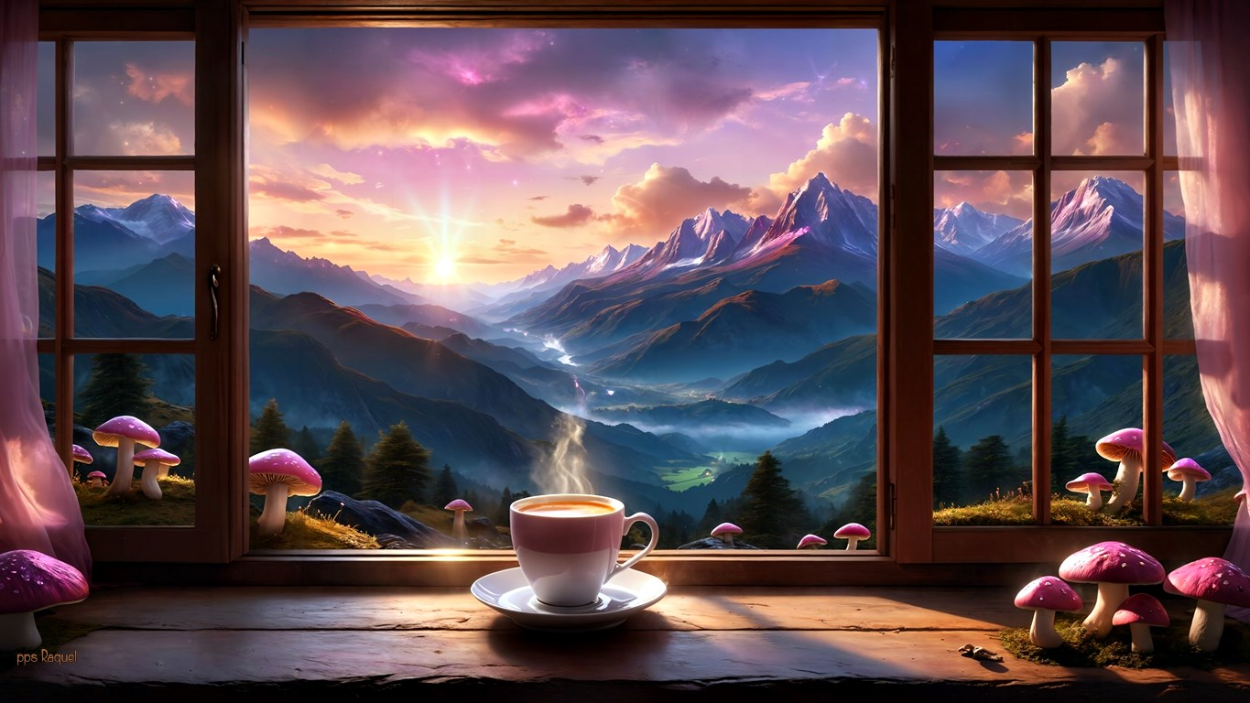

Slide 3

En un mundo cada vez más conectado y digital, las nuevas formas de expresión artística han evolucionado adaptándose a los avances que surgen diariamente. Una de las disciplinas que ha florecido en este panorama ha sido la Ilustración Digital, un sector que abarca el arte tradicional pero aprovechando todas las ventajas que ofrecen las herramientas de las tecnologías actuales

Slide 4
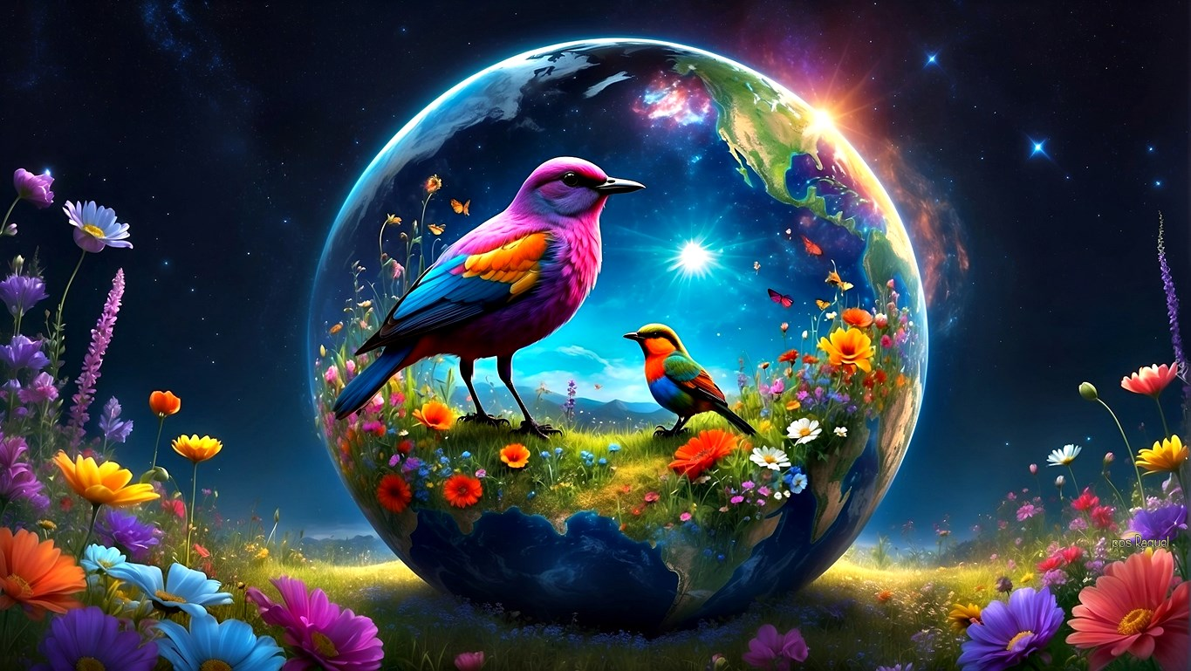

Slide 5
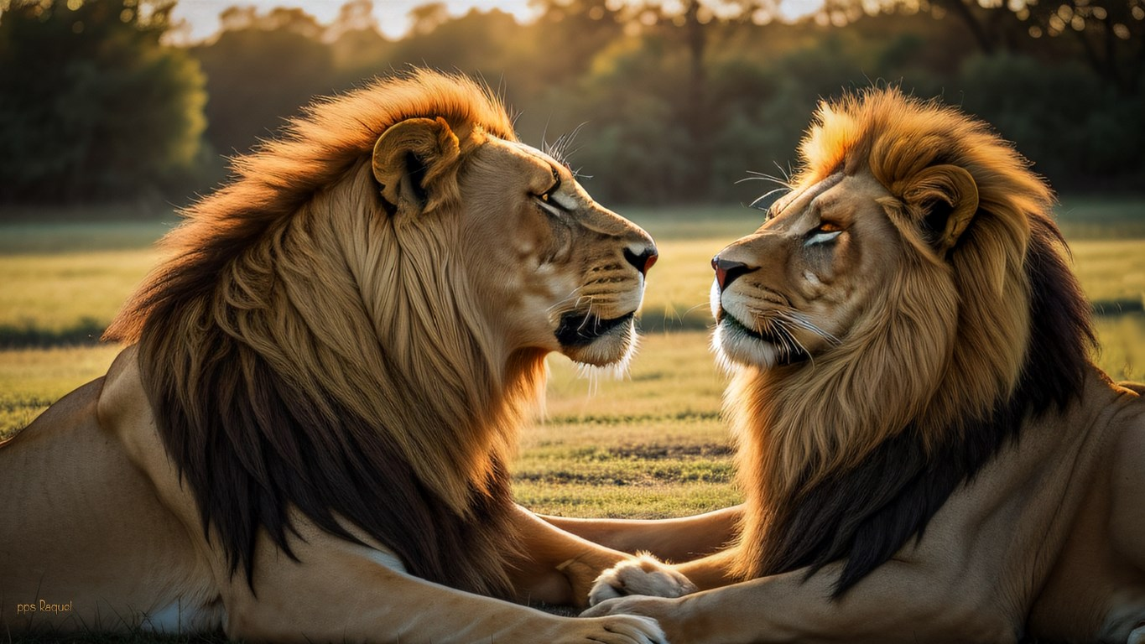

Slide 6

Código y diseño entrelazados se funden, En el corazón de la pantalla brillante, Vectores dan forma a sueños sin límites, Y el arte cibernético cobra vida fascinante.

Slide 7


Slide 8
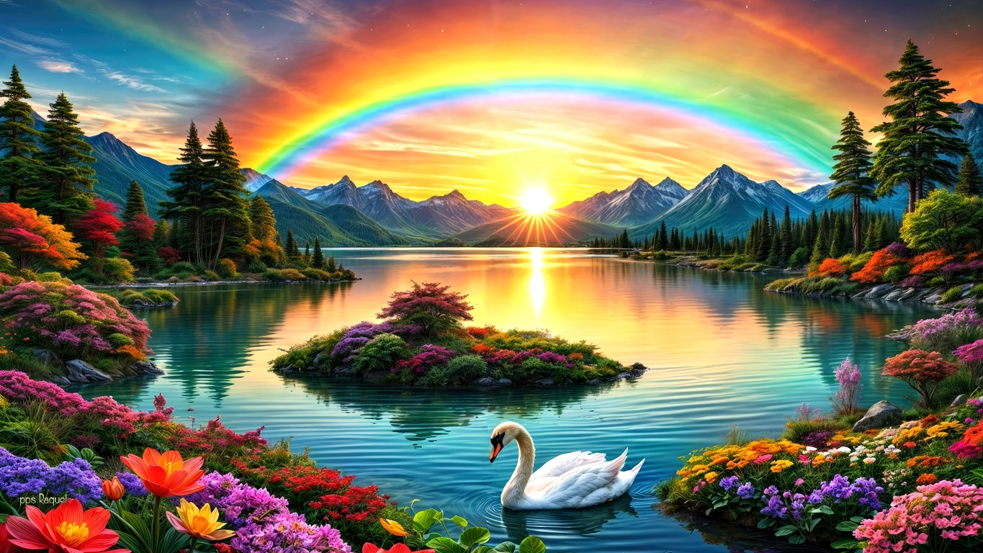

Slide 9
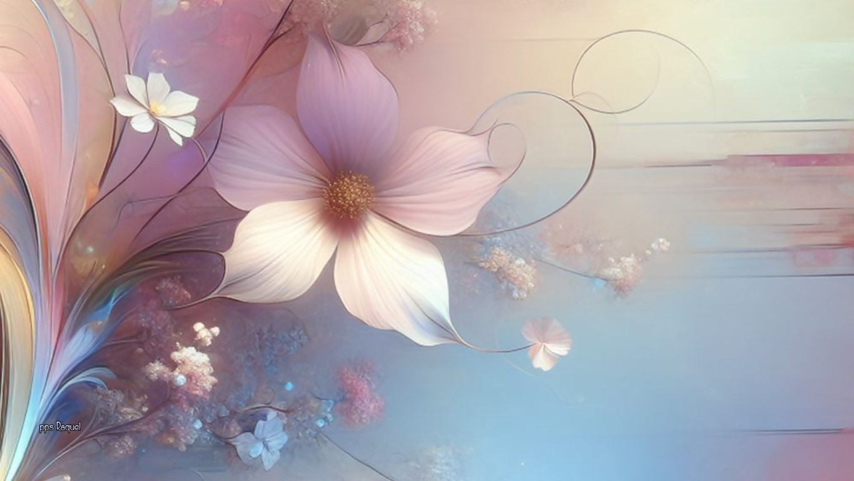
Entre líneas de código y algoritmos danzantes, El artista digital escribe su melodía, Con trazos de luz y sombras elegantes, Transformando el lienzo en poesía.

Slide 10
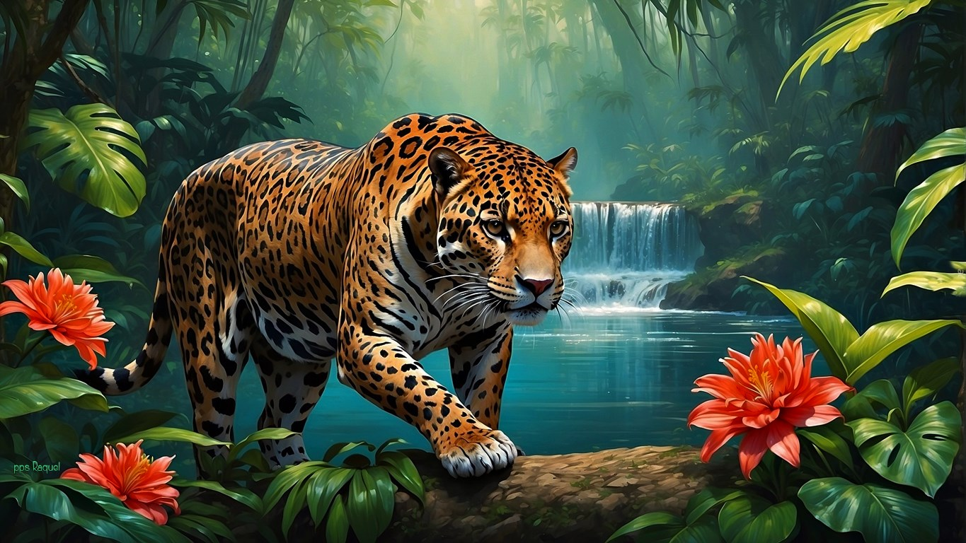

Slide 11
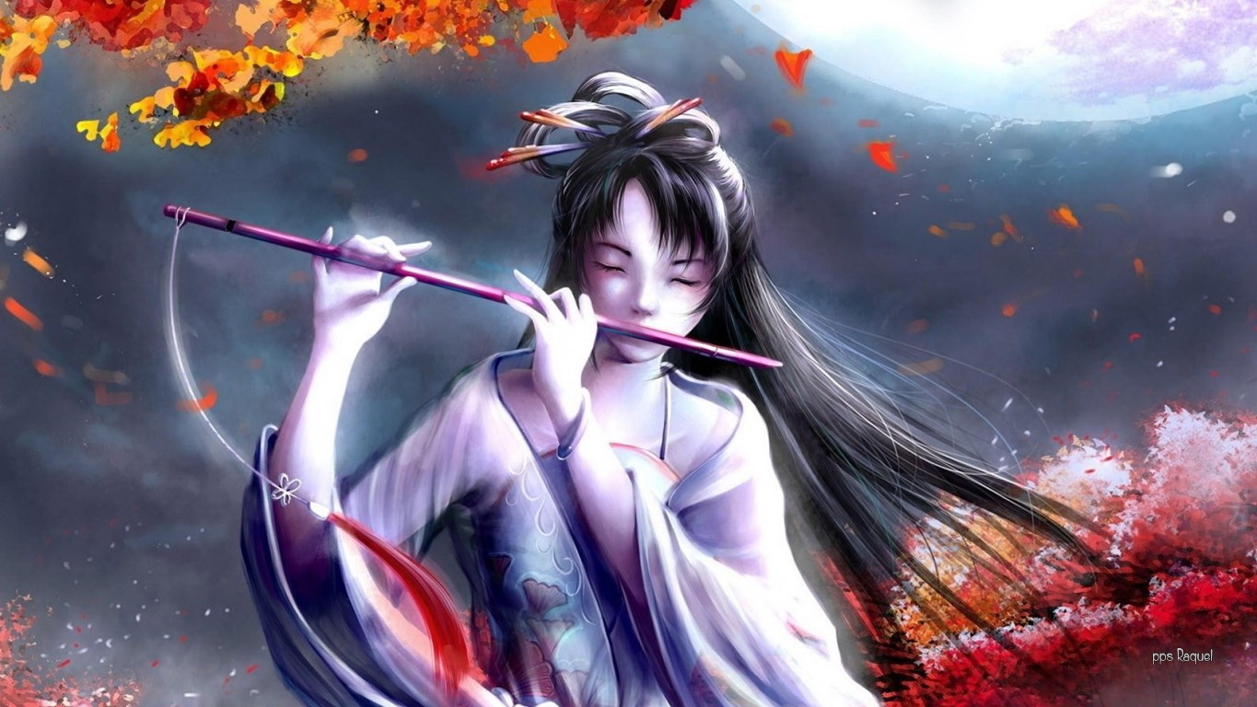

Slide 12

Imagina un lienzo en blanco, pero en lugar de pinceles y pinturas, tienes a tu disposición una potente computadora y un arsenal de software especializado. Con solo unos clics, puedes dar vida a tus ideas, crear imágenes impactantes y diseñar piezas gráficas que cautivan a los espectadores.

Slide 13
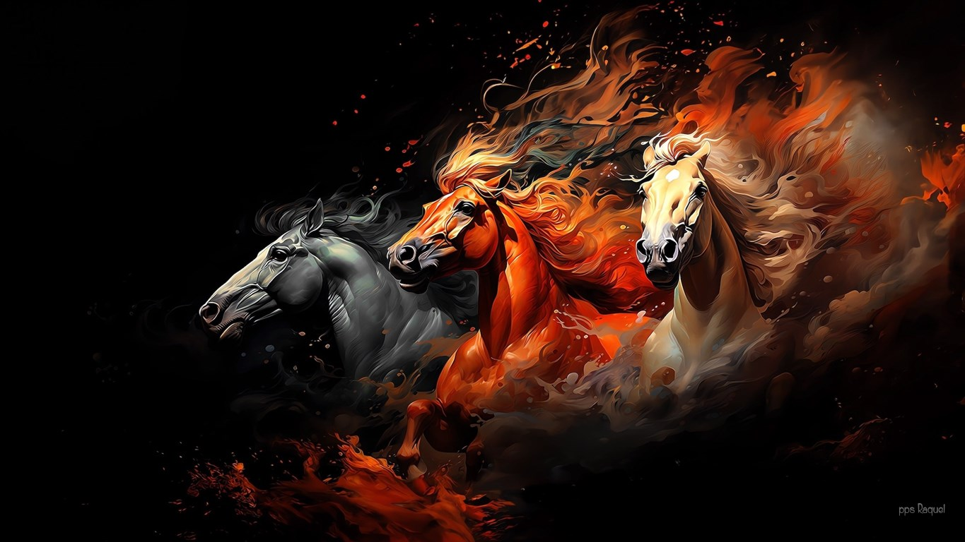

Slide 14


Slide 15
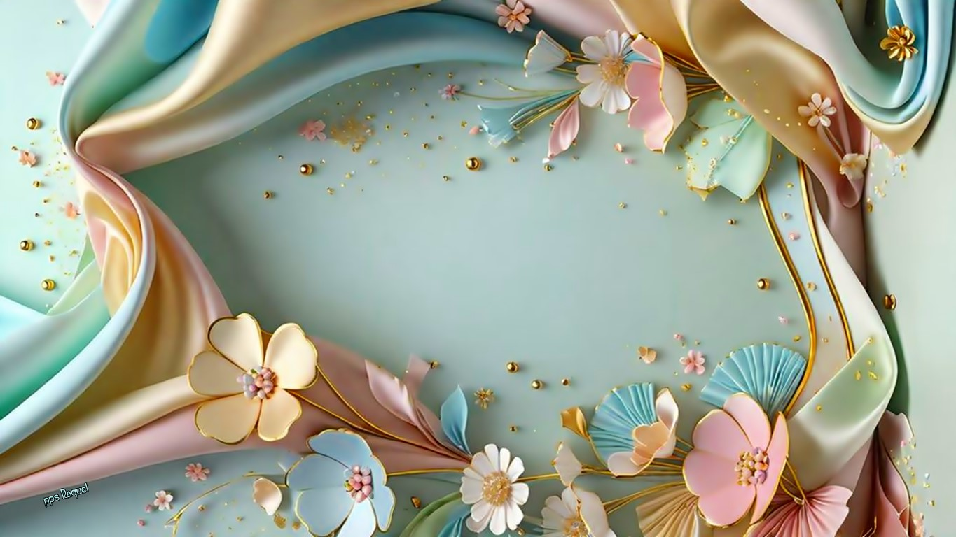
En el lienzo infinito de la pantalla brillante, El arte gráfico florece con esplendor, Donde cada clic es un paso hacia adelante, En la búsqueda de la belleza y el color.

Slide 16
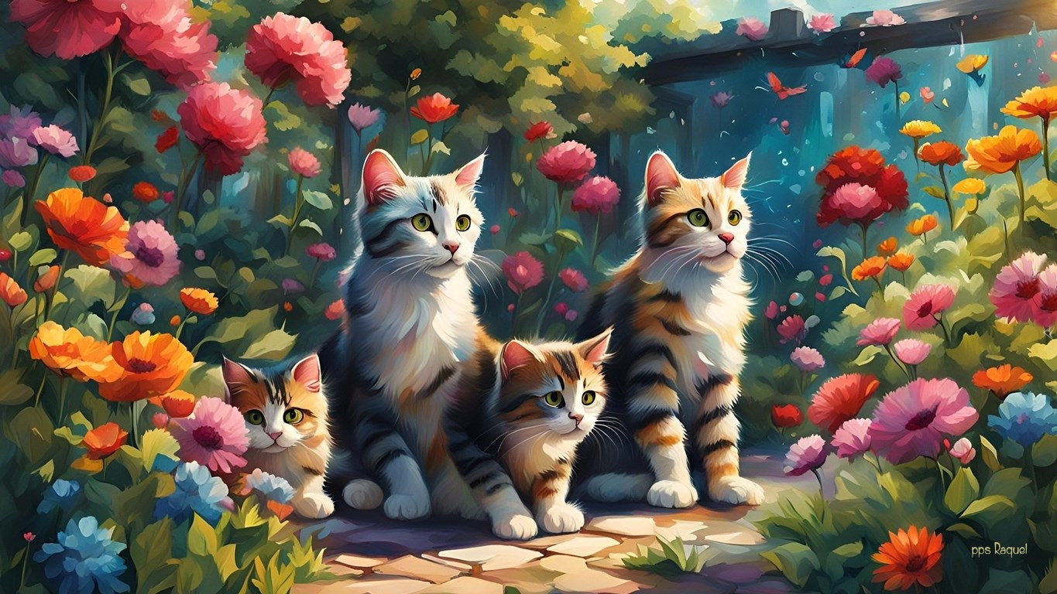

Slide 17
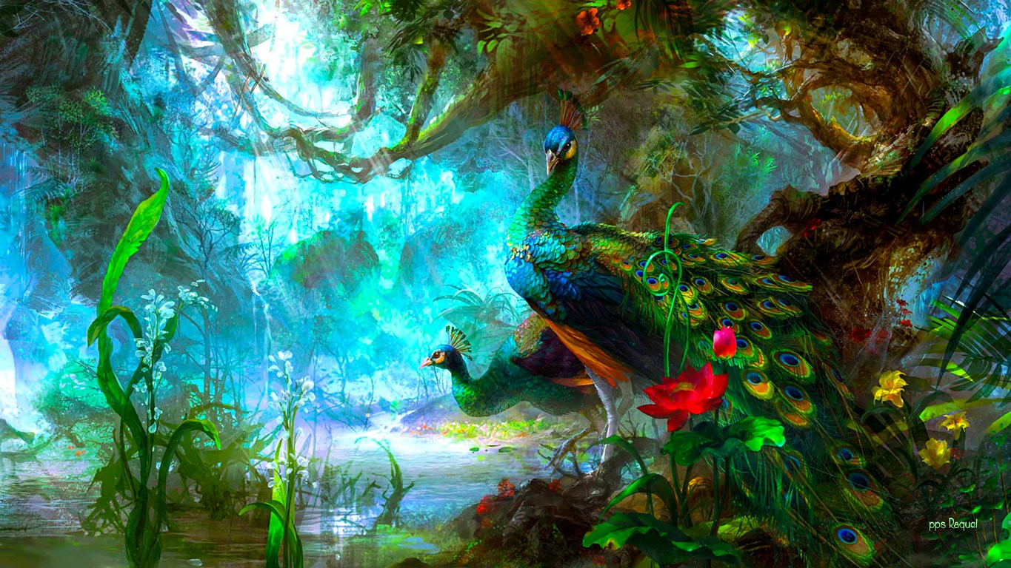

Slide 18

En un mundo globalizado y cada vez más conectado con el entorno digital, las manifestaciones artísticas experimentan cambios y mejoras constantes. En este contexto, la ilustración digital ha emergido con fuerza.

Slide 19
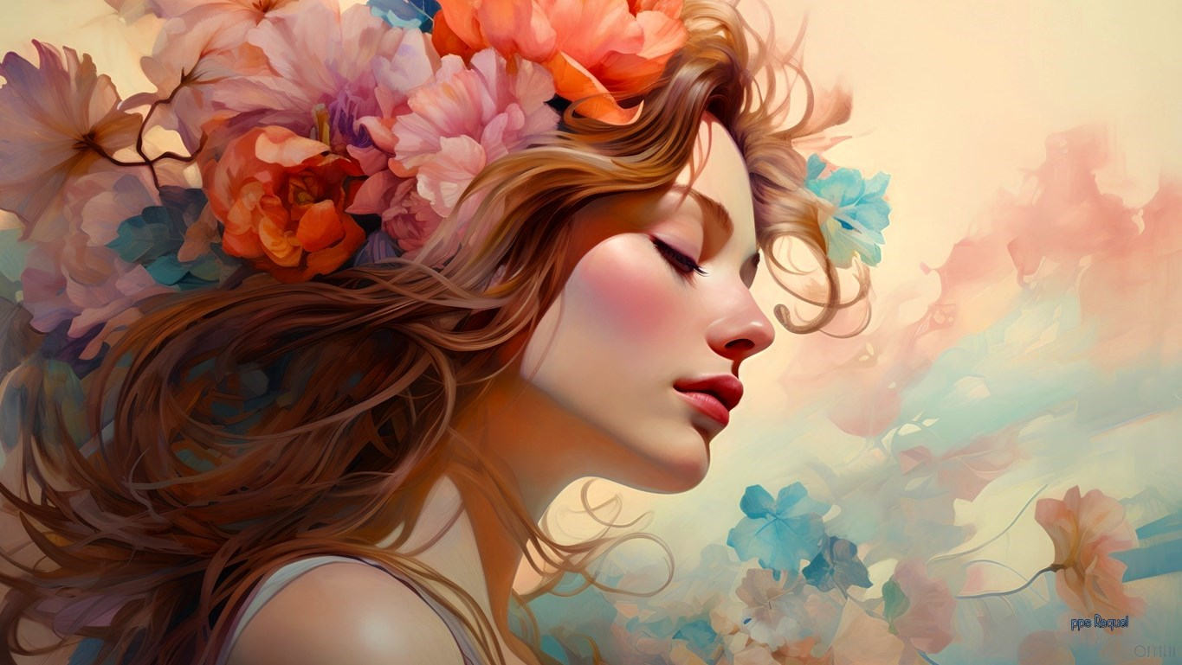

Slide 20
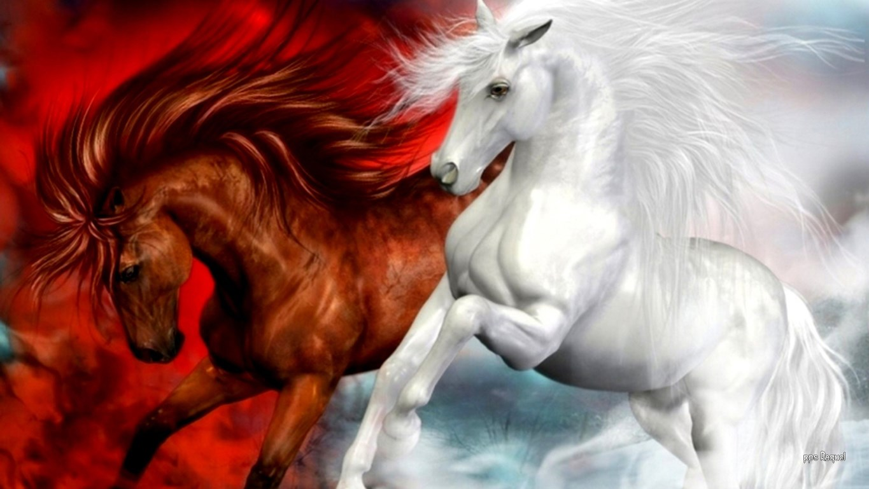

Slide 21

En el lienzo electrónico, el lápiz se convierte, En una varita mágica de poder sin igual, Dibujando realidades que el mundo divierte, Y creando belleza que nunca podrá marchitar.

Slide 22
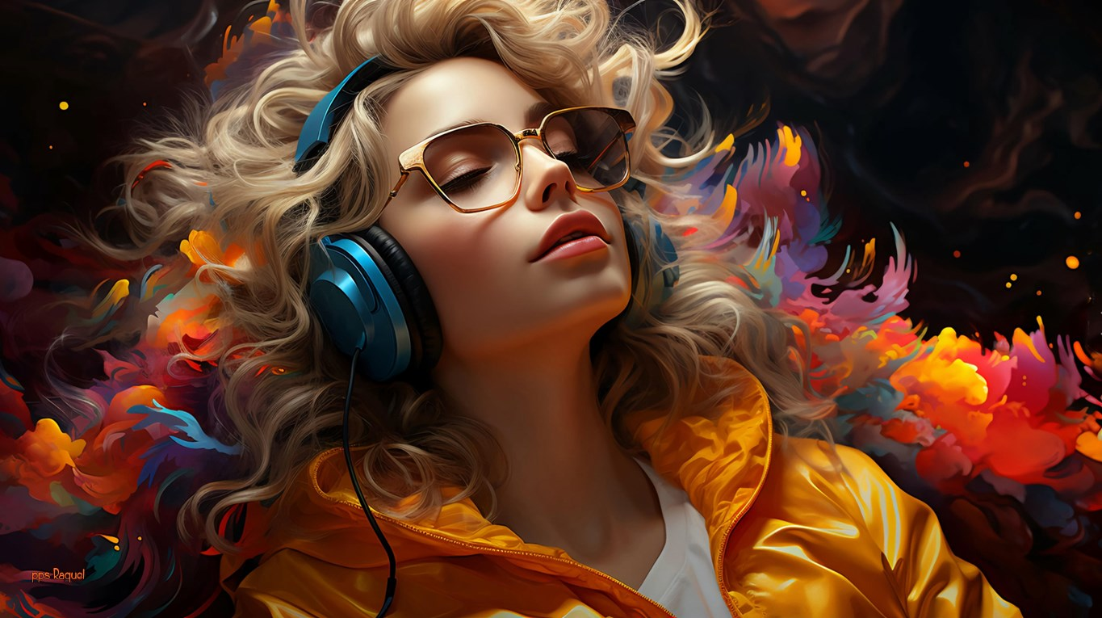

Slide 23
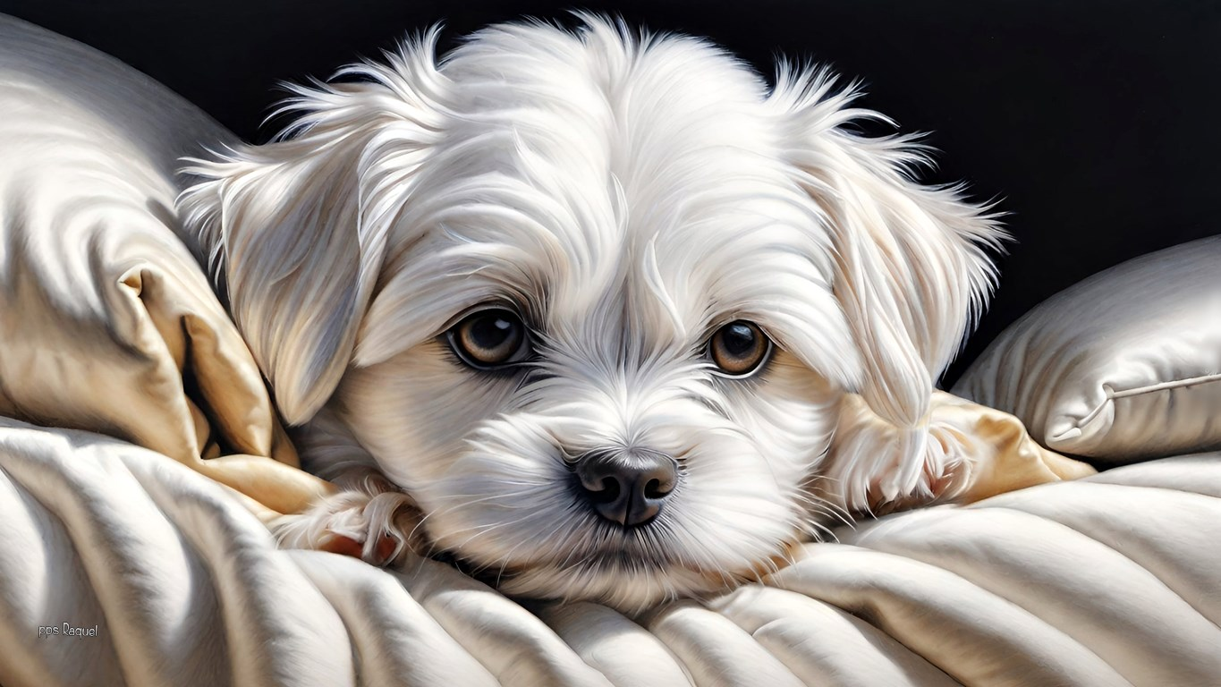

Slide 24

Con la tecnología como su aliada constante, El arte gráfico toma formas inesperadas, Explorando mundos dentro y fuera del cable, Donde la mente del artista es la fuerza más valiosa.

Slide 25
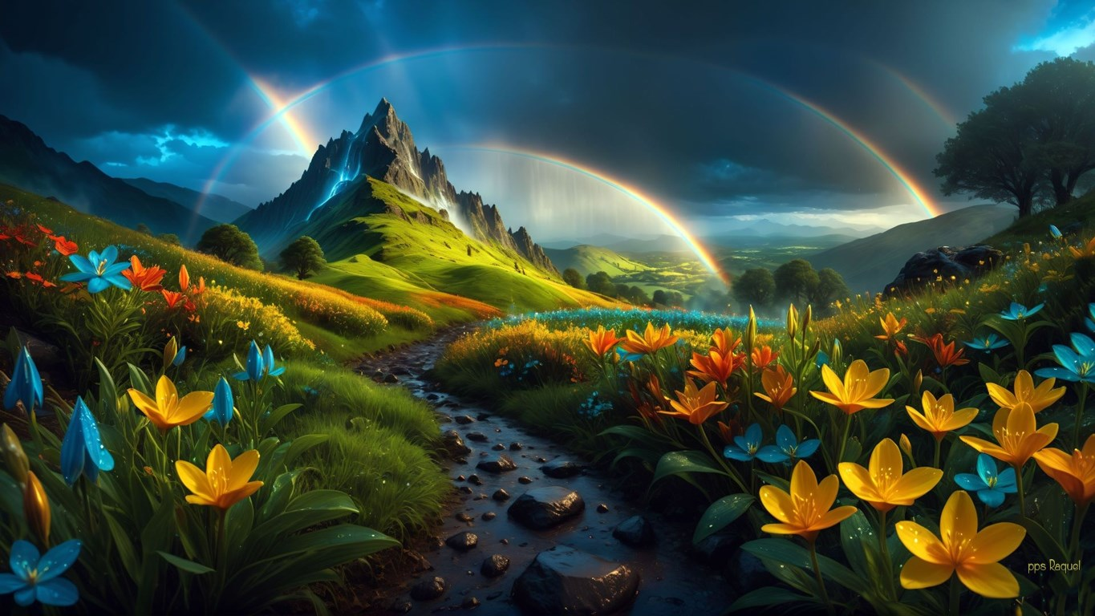

Slide 26
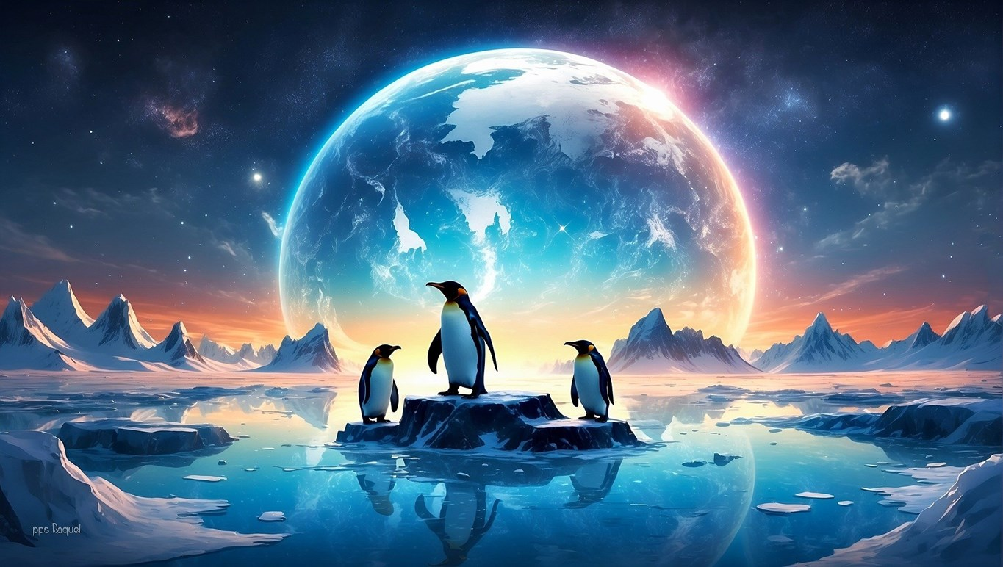

Slide 27

En el vasto paisaje del arte digital, El artista es un explorador sin fronteras, Descubriendo nuevos horizontes con cada clic, Y plasmando en el lienzo su visión sincera.

Slide 28
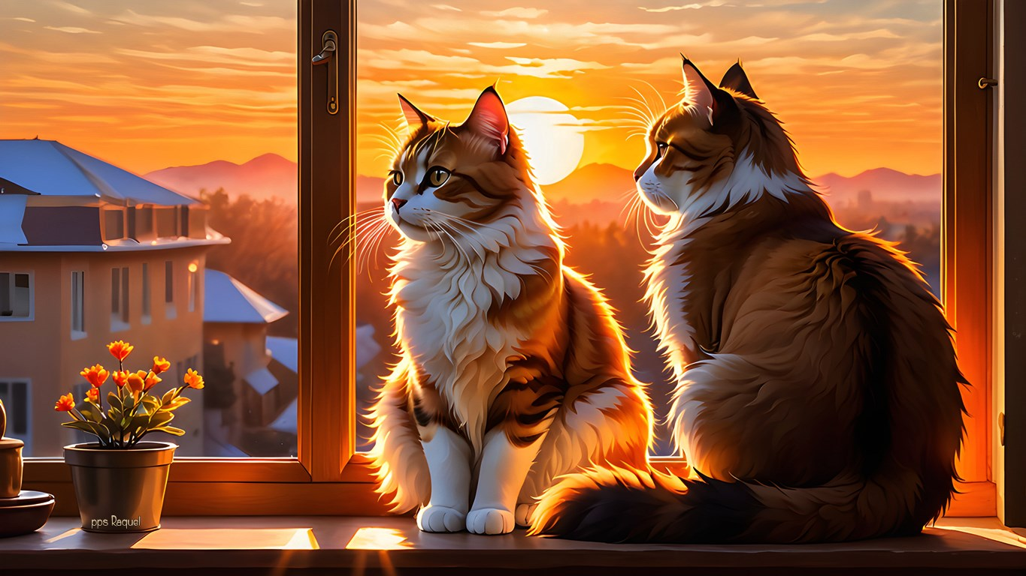

Slide 29
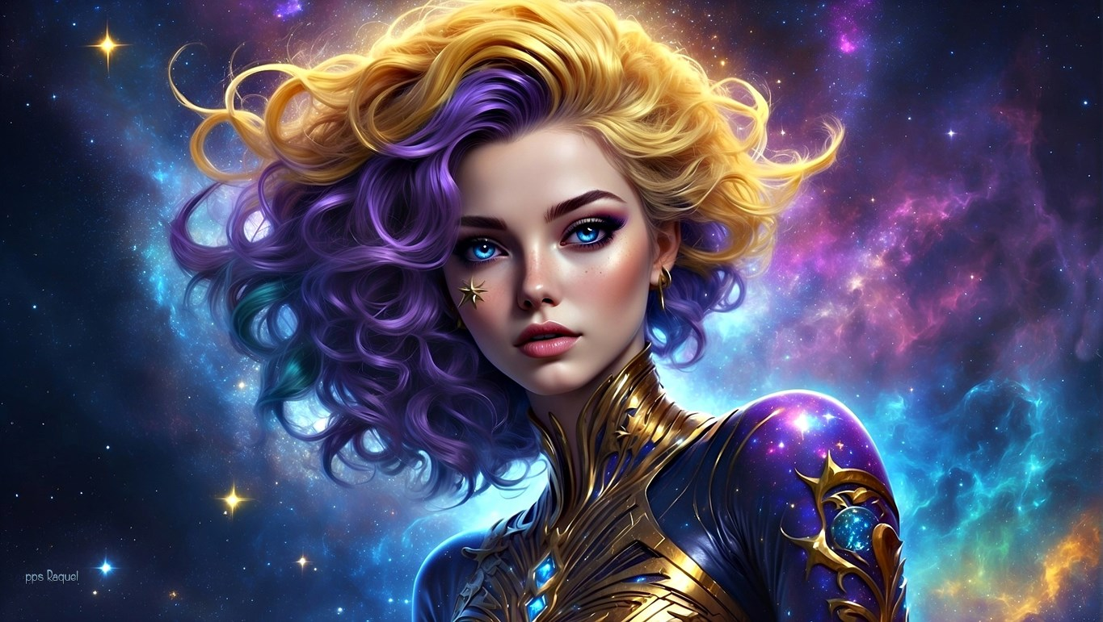

Slide 30

La ilustración es una de las manifestaciones artísticas de la comunicación visual, la representación gráfica de un mensaje. Lo mismo sucede con la ilustración digital, su objetivo es el mismo: transmitir un mensaje, contar una historia, lo que varía es el soporte y los instrumentos empleados para ello.

Slide 31
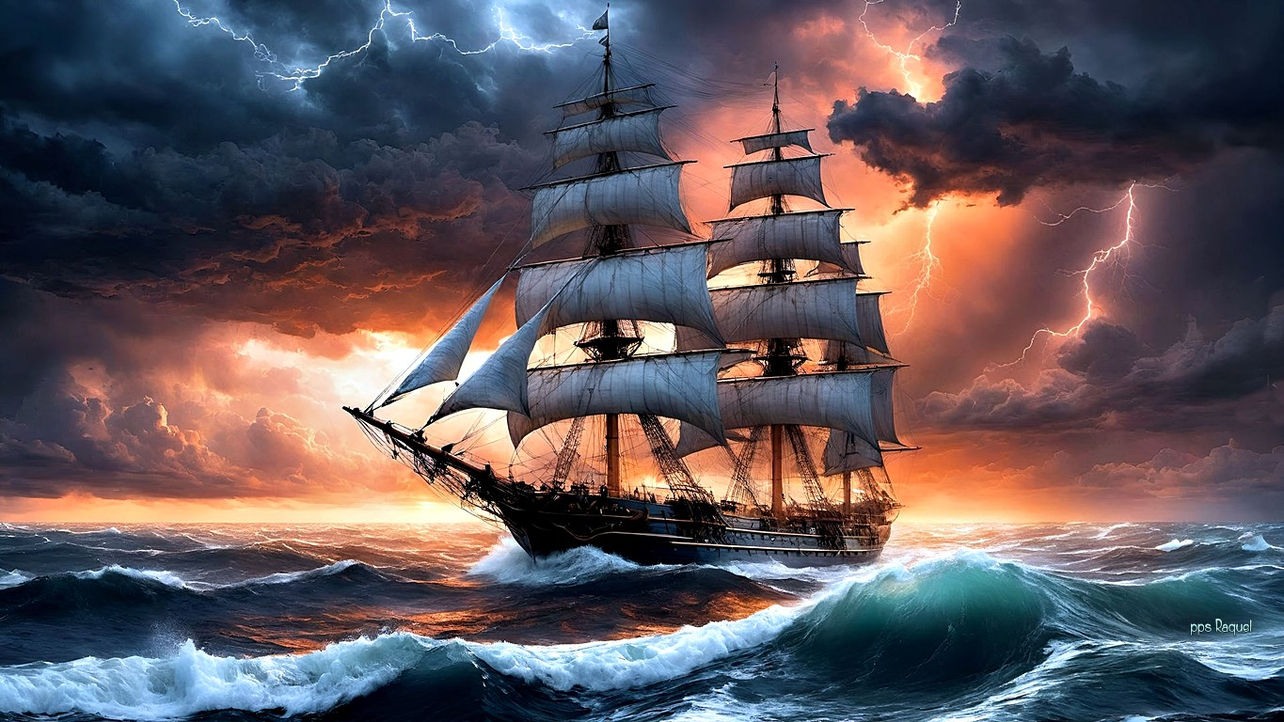

Slide 32
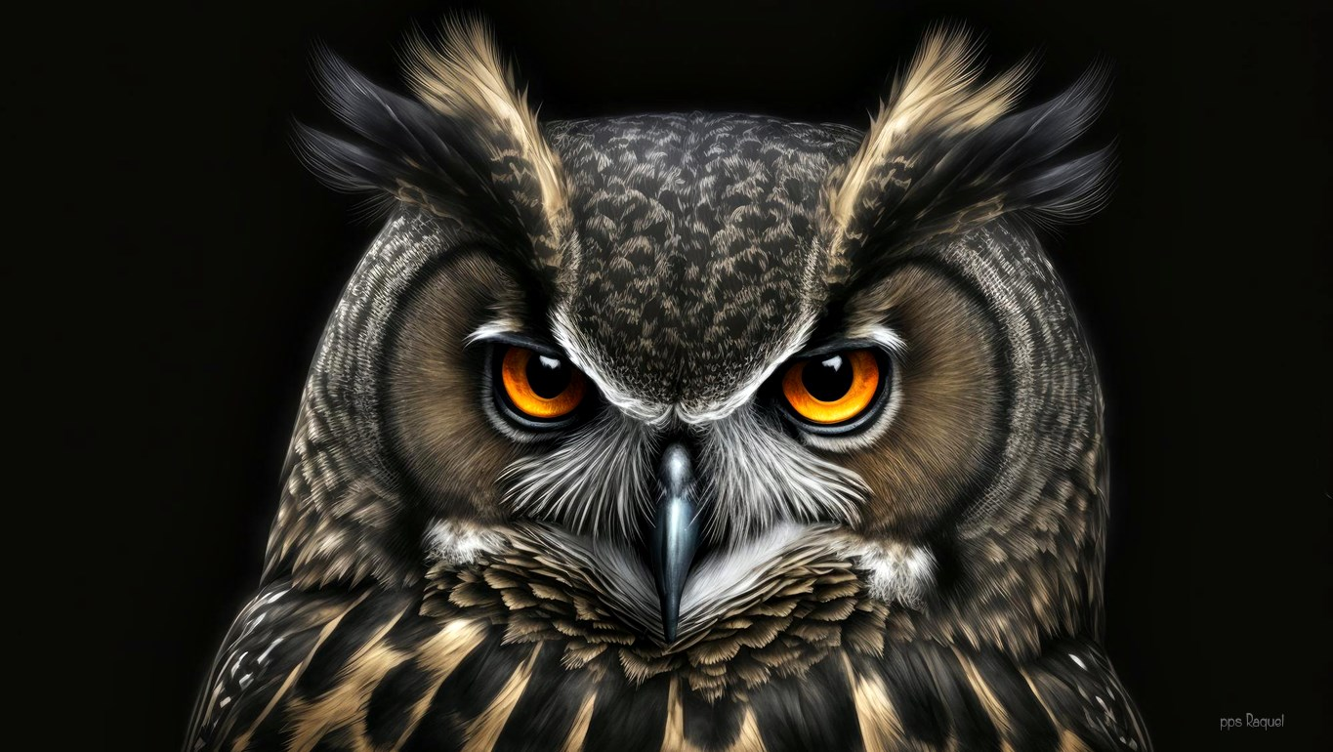

Slide 33
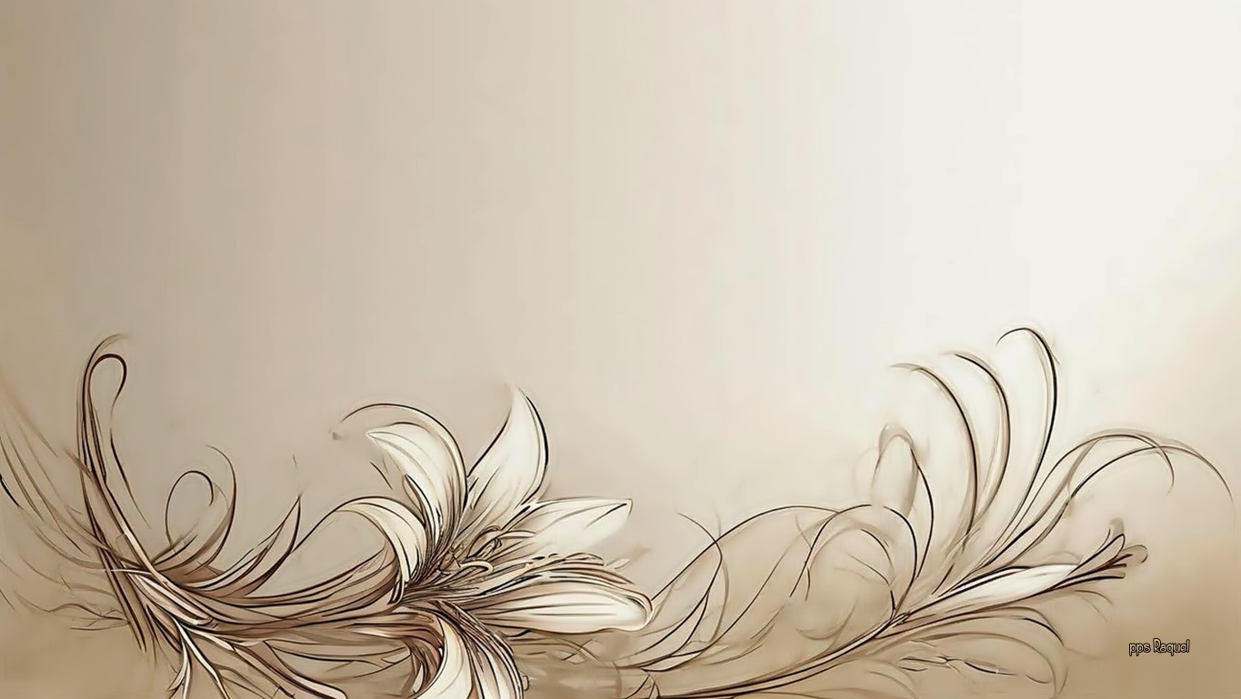
El diseño gráfico computarizado abarca una amplia gama de disciplinas, desde la creación de logotipos y carteles hasta el diseño de páginas web y animaciones. Es un proceso creativo que requiere habilidades técnicas y artísticas, así como un profundo conocimiento de los principios del diseño.

Slide 34
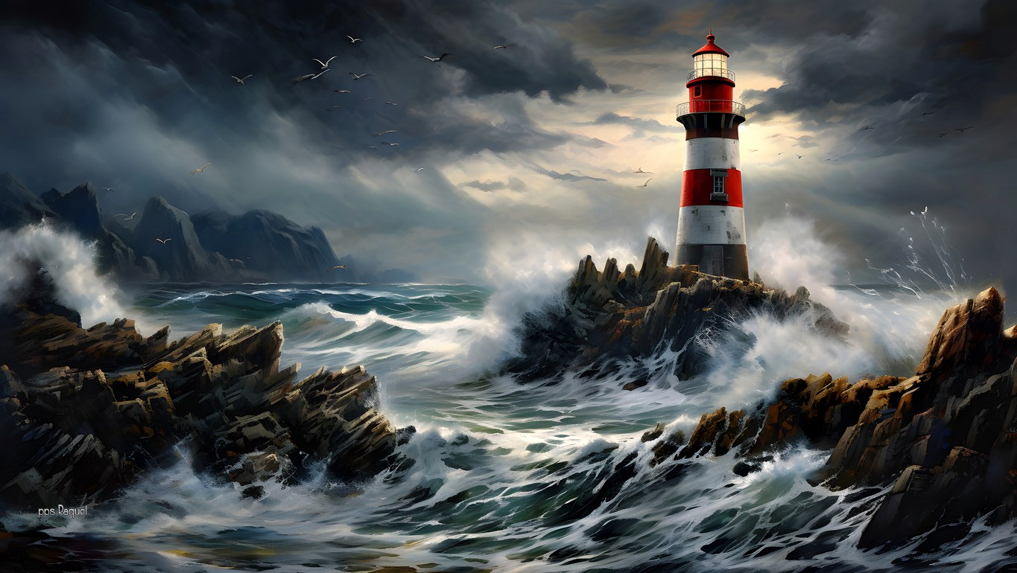

Slide 35
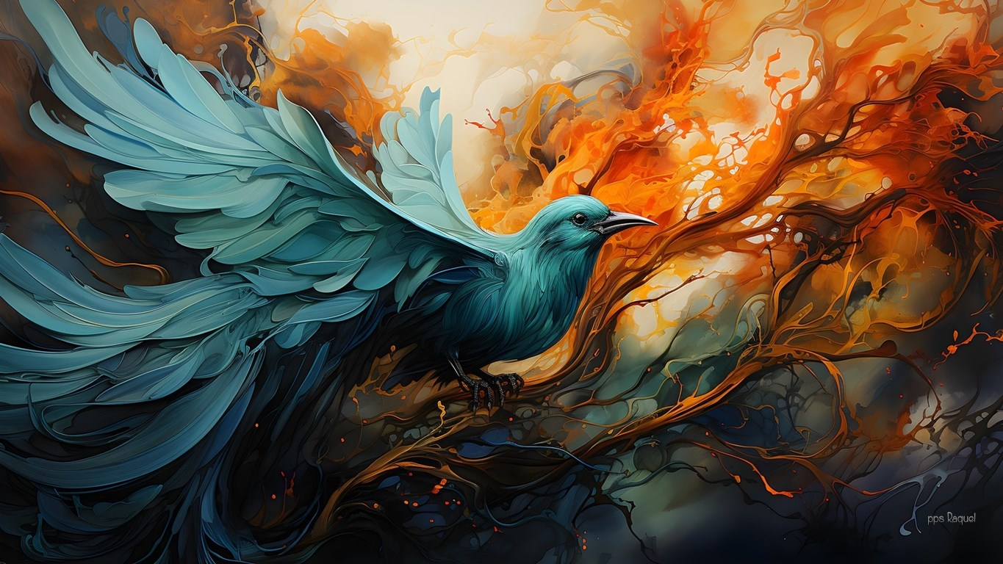

Slide 36

Uno de los aspectos más emocionantes del diseño gráfico computarizado es la posibilidad de experimentar y explorar nuevas ideas. Con las herramientas digitales a tu disposición, puedes probar diferentes estilos, colores y tipografías en tiempo real, sin tener que empezar de cero cada vez.

Slide 37
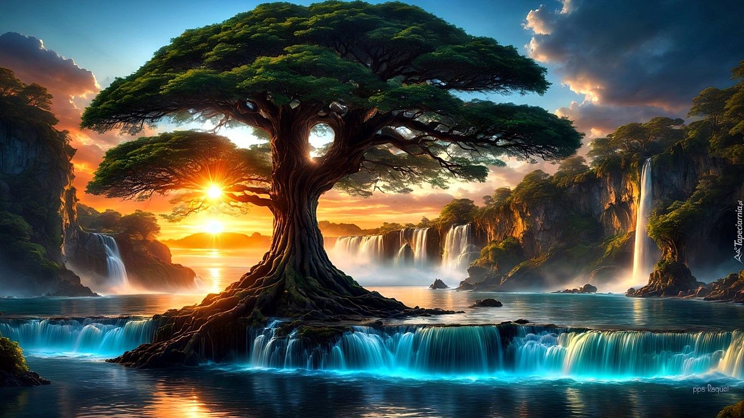

Slide 38
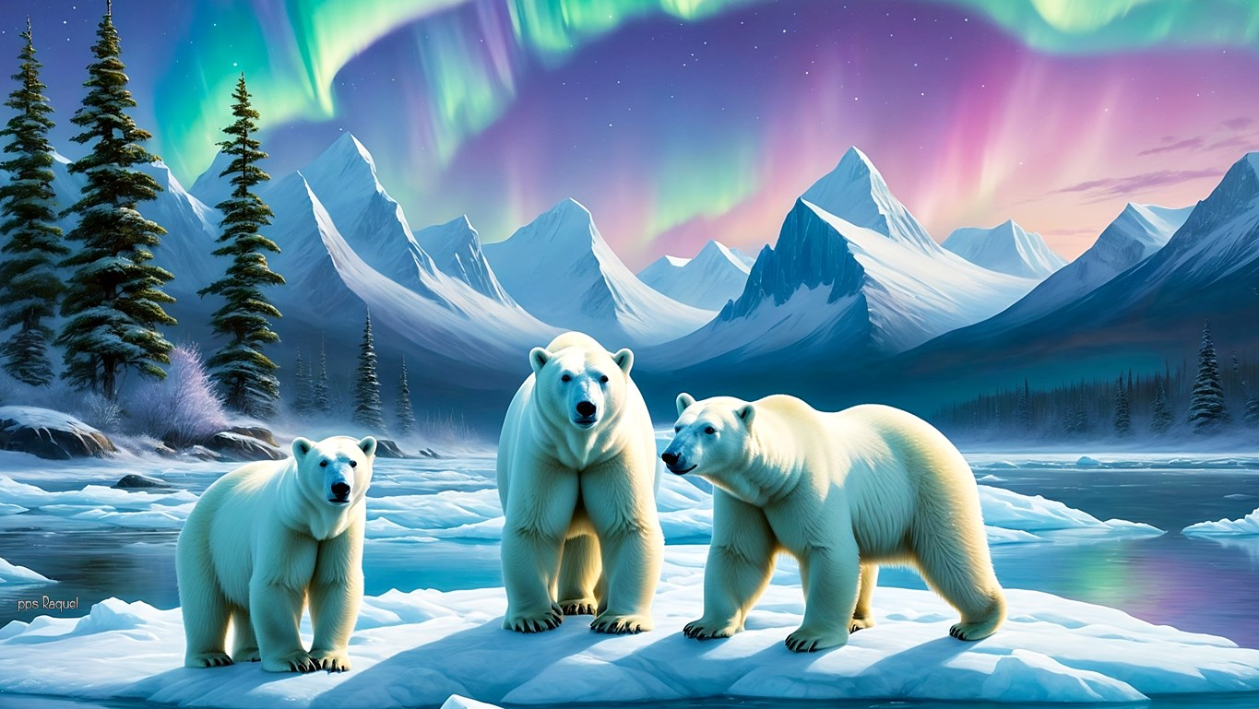

Slide 39

En resumen, el diseño gráfico computarizado es una poderosa herramienta que combina la creatividad con la tecnología para comunicar mensajes de manera visualmente impactante. Es un campo en constante evolución, donde las posibilidades son infinitas y solo están limitadas por tu imaginación.

Slide 40
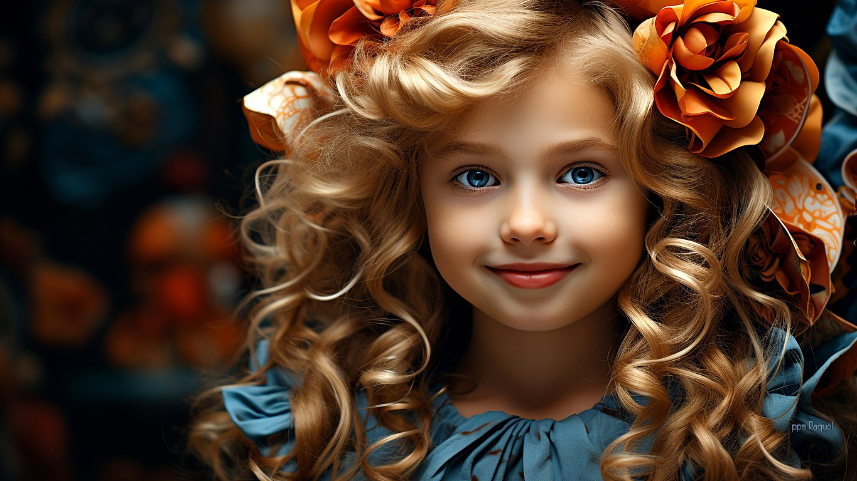


Slide 41









¿Te ha gustado?
Puedes ver más entrando
Aquí
Además puedes recibir powerpoints en tu correo electrónico suscribiéndote aquí:
Esta presentación powerpoint ha sido creada y compartida única y exclusivamente para mispps.com

